Slide 1
#РОББО Платформа
#РОББО Лаборатория
#РОББО Футбол
#Основное общее
#Физика#примерная программа
#А.В.Перышкин
#2014
#7 класс
#Явление инерции
#Взаимодействие тел
#1 урок (из 25)
#Ульяна Валерьевна
Notes:
Заполняете все поля

Slide 2
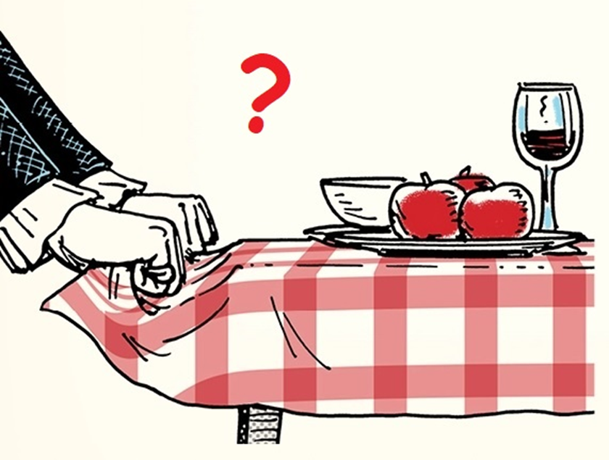
Notes:
Основной тип слайда, можно размещать любую информацию, которая не подходит под остальные типы слайдов

Slide 3
Что такое?
Что такое программа?
Для кого пишется программа?
А что такое программирование?
Почему важно научиться программировать?
Notes:
Если задание подразумевает обсуждение или дискуссию, то используйте этот тип слайда.

Slide 4
Правила РОББО ФУТБОЛА
В команде по 2 человека+2 робота.
Один робот находится в воротах и отражает удары противника-вратарь.
Второй робот играет роль нападающего.
Игра начинается после введения мяча игру главным судьей.
Игра продолжается до 3 очков.
Если нападающий, с помощью ковша ввел в ворота мяч-это гол.
Мяч сбрасывает боковой арбитр, если мяч вышел за линию поля.
Поле 3-х очков вратарь и нападающий меняются местами(на усмотрение участников).
Перемещать роботов по полю, с помощью рук запрещено.
Робота можно взять в руки только с разрешения судьи, если есть технические проблемы.
Во время игры поправлять или изменять программу движения робота запрещено.
Notes:
Основной тип слайда, можно размещать любую информацию, которая не подходит под остальные типы слайдов

Slide 5
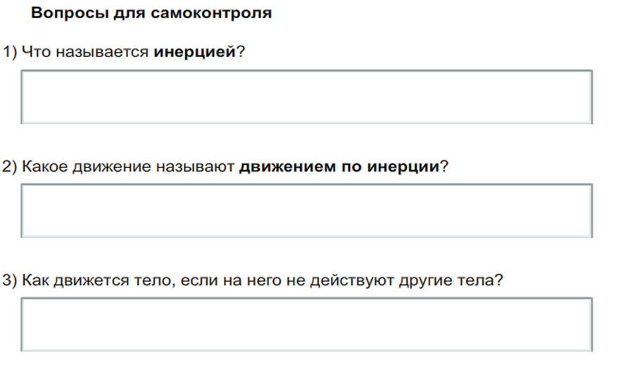
Итоги урока
Что изучено
Правила п..)
Сведения о ....
К...
Notes:
Предпоследний слайд.

Slide 6
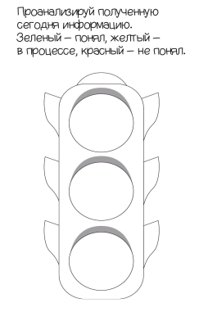
Итоги урока
Как мы учились?
Тема следующего урока:
Масса тела.Единицы массы.Измерение массы.
Notes:
Предпоследний слайд.

Slide 7
Умным быть модно!
Notes:
Используйте этот слайд последним, или предпоследним, если у Вас есть доп.задание.

